Slide 1

Vpliv znižanja davčnih stopenj na osebne dohodke na gospodarsko rast
Predmet: Makroekonomija 2
Nosilec predmeta: red. prof. dr. Jože Damijan
Študijsko leto: 2025/2026
Avtorji: Grilc Bine, Miklič Santiago, Špilar Matevž

Slide 2
POTEK PREDSTAVITVE
Pregled raziskovalnih vprašanj ter analiza empirične literature
Analiza lastne empirične raziskave
Primerjava lastnih rezultatov z rezultati izbrane literature

Slide 3
RAZISKOVALNI VPRAŠANJI
Ali znižanje davčnih stopenj za najvišje davčne razrede spodbuja gospodarsko rast?
Ali se v Sloveniji kaže učinek sprememb stopenj dohodnine za najvišje davčne razrede na gospodarsko rast ?

Slide 4
1. VPRAŠANJE
Ali menite, da bo razvojna kapica v slovenskem kontekstu dejansko spodbudila gospodarsko rast, ali bo njen primarni učinek povečanje neenakosti?

Slide 5
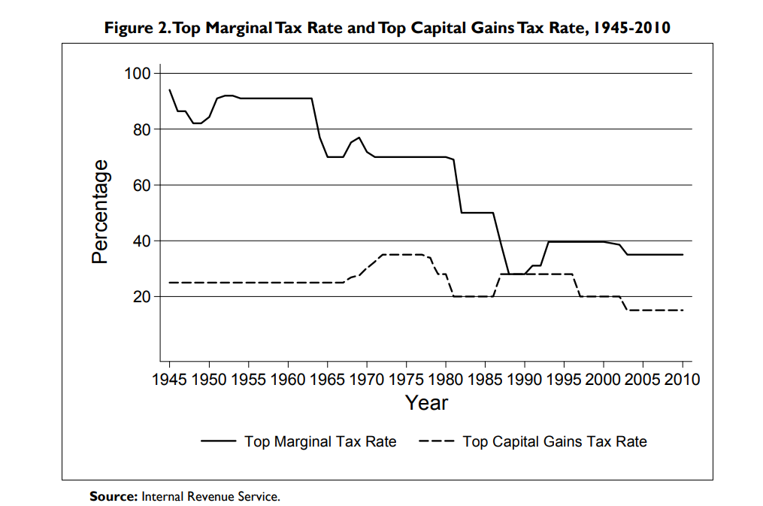
“Taxes and the Economy: An Economic
Analysis of the Top Tax Rates Since 1945” (Thomas L. Hungerford)
O AVTORJU
OZADJE IN RAZISKOVALNA VPRAŠANJA
ZDA 2012: brezposelnost >8%, javni dolg po projekcijah na poti k 200% BDP do 2037
Politična debata: zvišati ali znižati davke za bogate?
Osrednje vprašanje: ali nižje dohodninske stopnje spodbujajo gospodarsko rast?
Hungerford loči: velikost »ekonomskega kolača« vs. njegova porazdelitev

Slide 6
PODATKI IN METODOLOGIJA
Obdobje: ZDA 1945–2010, 65 letnih opazovanj
Ključna neodvisna spremenljivka: MTR (vključena kot net-of-tax share: 1–MTR) + KTR
Odvisne spremenljivke: rast BDP/preb., varčevanje, investicije, produktivnost, delež dohodka top 0,1% in top 0,01%
Metoda: multivariatne časovne regresije v prvih diferencah, Newey-West standardne napake
Omejitev: korelacije, ne vzročnost

Slide 7
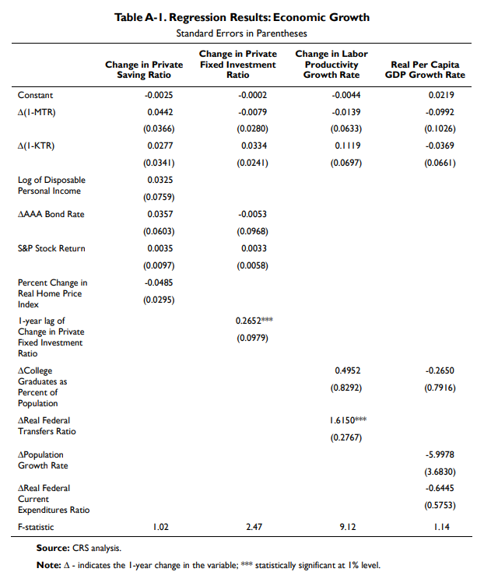





REZULTATI: MTR IN GOSPODARSKA RAST
Varčevanje: znižanje dohodnine rahlo poveča varčevanje,
a neznačilno → ni dokaza za supply-side učinek
Investicije: znižanje dohodnine rahlo zmanjša investicije,
a neznačilno → davčna spodbuda ne poganja investicij
Produktivnost: znižanje dohodnine rahlo zmanjša
produktivnost, a neznačilno → bolj pomembna
makroekonomska stabilizacija
Rast BDP/preb.: znižanje dohodnine rahlo zmanjša
rast BDP, a neznačilno → osrednji negativni izid
Zaključek: ni empiričnih dokazov, da nižja dohodnina
poveča rast

Slide 8
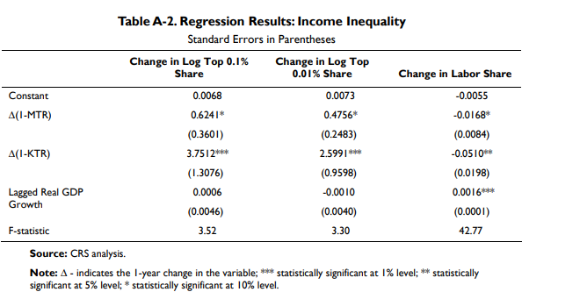
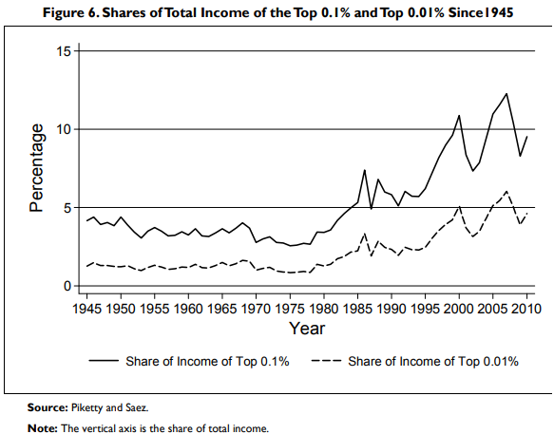


REZULTATI: MTR IN DOHODKOVNA NEENAKOST
Delež dohodka top 0,1%: znižanje dohodnine poveča delež dohodka bogatih, značilno na 10%
Delež dohodka top 0,01%: enak vzorec, značilno na 10%
Delež dela v dohodku: znižanje dohodnine zmanjša delež dela v skupnem dohodku, značilno na 10%
Delež dohodka top 0,1%: s 4,2% (1945) na 12,3% (2007), hkrati MTR padla z >90% na 35%
Zaključek: nižja dohodnina statistično značilno poveča koncentracijo dohodka na vrhu
Mehanizem: pogajalska moč – pri MTR 35% CEO obdrži 65 centov na dolar, pri 91% le 9 centov

Slide 9
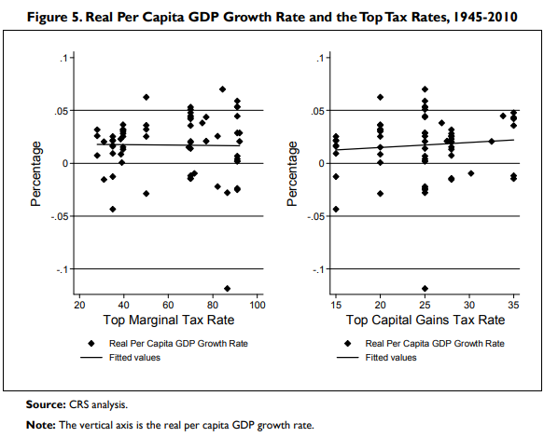
KRITIKE IN ZAKLJUČKI
Metodološko najpomembnejša kritika → odsotnost vzročne identifikacije
Tax Foundation je opozorila, da spremembe davčnih stopenj zadevajo le ozek vrh porazdelitve
Dohodnina za bogate ni korelirana z rastjo, varčevanjem, investicijami ali produktivnostjo
Je pa statistično značilno povezana z rastjo dohodkovne neenakosti
Supply-side argument empirično ni potrjen

Slide 10
“Optimal Taxation of Top Labor Incomes:
A Tale of Three Elasticities” (Thomas Piketty et al.)
IDEJA IN TEORIJA
Elastičnosti: ponudba dela, izogibanje davkom pogajalska moč
Visoki dohodki niso vedno rezultat višje produktivnosti
Optimalna davčna stopnja lahko bistveno višja od običajnih ocen

Slide 11
VZOREC IN METODOLOGIJA
OECD države
World Top Incomes Database
CEO pay data
Analiza povezave med davki, neenakostjo, gospodarsko rastjo

Slide 12
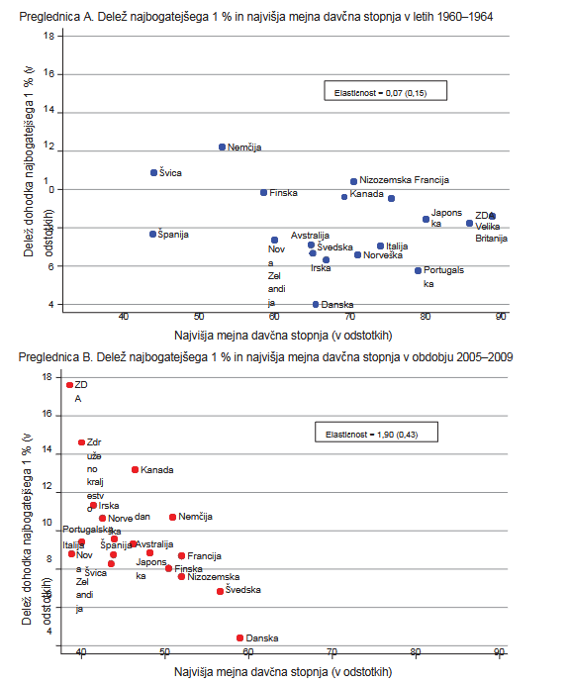
REZULTATI
Nižji davki: Povečanje neenakosti
Ni jasnega povečanja BDP
KRITIKE
Težko dokazovanje pogajalske moči
Vprašanje vzročnosti
Vpliv globalizacije in tehnologije

Slide 13
“The Economic Consequences of Major
Tax Cuts for the Rich” (David Hope, Julian Limberg)
IZHODIŠČE
Vpliv raziskav Pikketyja
Argumenti “Supply side economics”
RAZISKOVALNA VPRAŠANJA
Kakšen je vpliv znižanja davkov za najbogatejše na dohodkovno neenakost, merjeno z deležem dohodka najvišjega 1 % prebivalstva?
Ali znižanje davčnih stopenj za najvišje dohodkovne razrede spodbuja gospodarsko rast?
Kakšen je vpliv davčnih rezov za najbogatejše na stopnjo brezposelnosti?

Slide 14
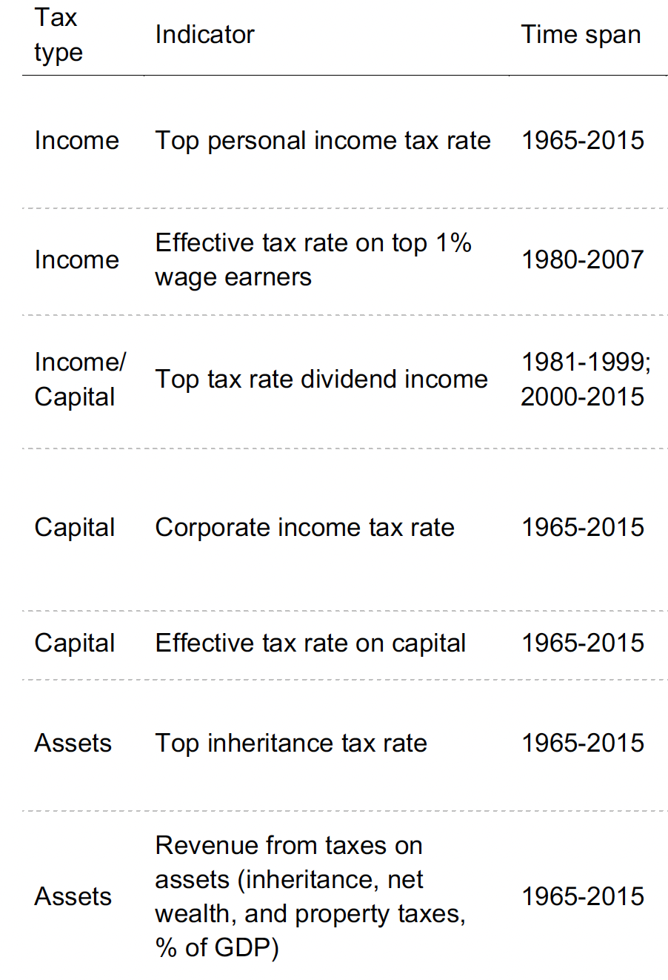
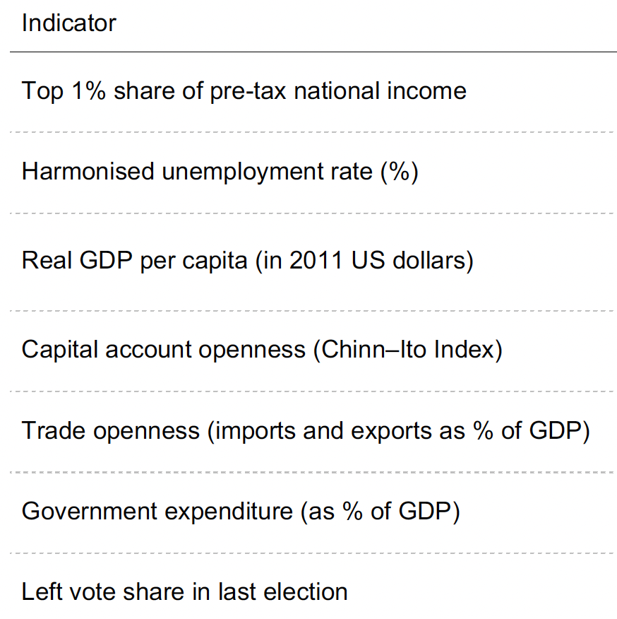
VZOREC IN METODOLOGIJA
18 držav OECD (1965-2015)
Odvisne spremenljivke:
Dohodkovna neenakost (delež dohodka najvišjega 1 % prebivalstva)
Gospodarska rast (realni BDP na prebivalca)
Brezposelnost (stopnja brezposelnosti)
Pojasnjevalna spremenljivka: Sestavljeni latentni indicator
Definicija večjih davčnih rezov: Padec latentnega kazalnika za > 2 standardna odklona
Matching:
Iskanje primerljivih držav brez reforme
Primerjava držav s podobnimi ekonomskimi, političnimi značilnostmi in davčno politiko

Slide 15
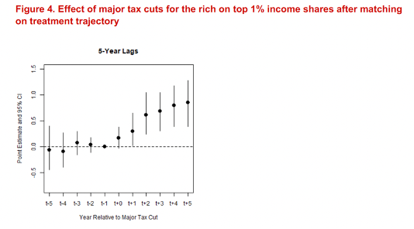
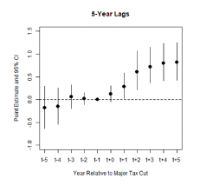
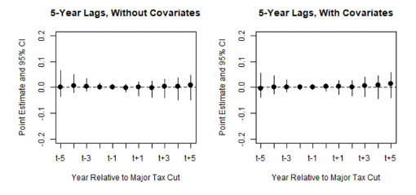
REZULTATI
Delež dohodka najvišjega 1 %:
po 3 letih: +0,6 odstotne točke
po 5 letih: več kot +0,8 odstotne točke
BDP na prebivalca brez statistično značilnega vpliva

Slide 16
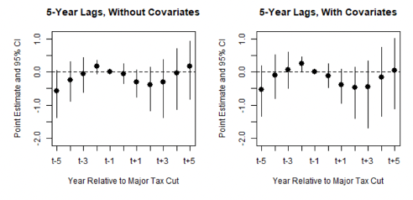
REZULTATI
Stopnja brezposelnosti brez statistično značilnega vpliva.
ROBUSTNESS CHECKS
Prag 1 standardnega odklona (vključeni tudi manjši davčni rezi)
Krajše predreformsko obdobje (1 leto)
Primerjava držav glede na verjetnost izvedbe davčnega reza

Slide 17
“Tax cuts for whom? Heterogeneous effects of income tax changes on growth and employment” (Zidar)
KLJUČNO VPRAŠANJE
Ali je pomembno, komu znižaš davke?
METODOLOGIJA
TAXSIM baza
eksogeni davčni šoki
regionalne razlike ZDA
event study in distributed lag modeli

Slide 18
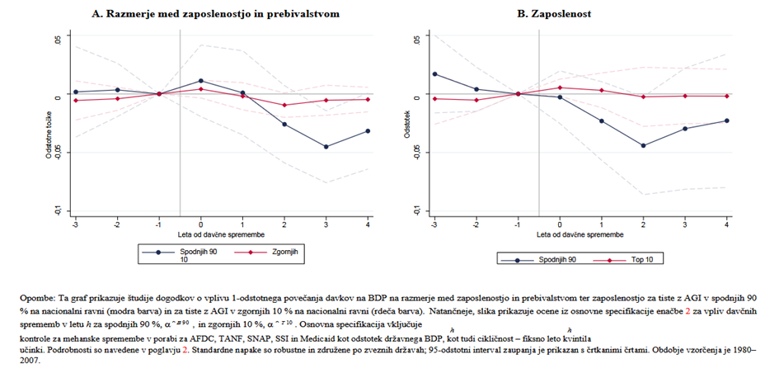
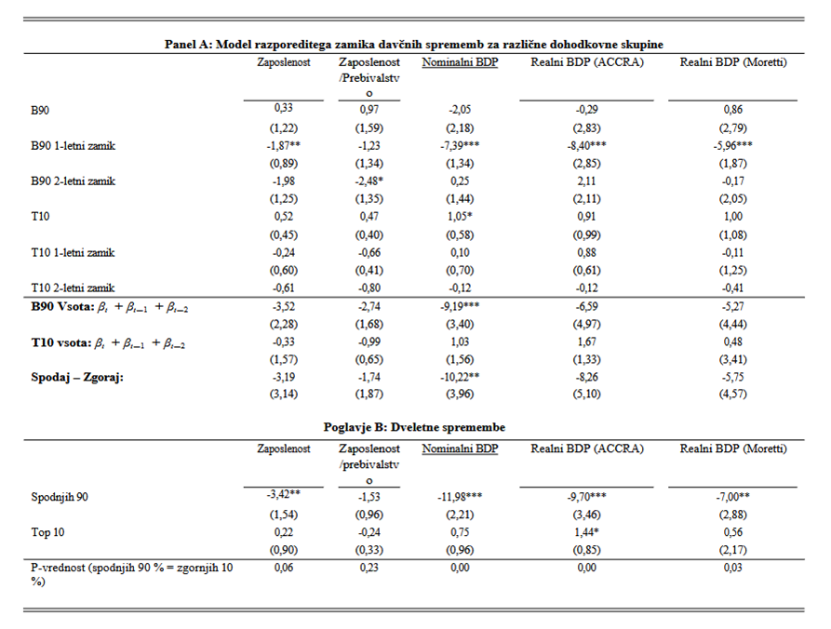
REZULTATI
Davčni rezi za spodnjih 90 %:
Povečanje zaposlenosti
Povečanje BDP
Povečanje agregatnega povpraševanja
Davčni rezi za top 10 %:
majhen ali nepomemben učinek

Slide 19
2. VPRAŠANJE
Ali menite, da bi bilo bolj smiselno davčno razbremeniti povprečnega delavca kot pa visoke dohodke in zakaj?

Slide 20
LASTNA EMPIRIČNA RAZISKAVA
ANALIZA I: PODATKI IN METODOLOGIJA (NMT)
rgᵢₜ = α + β₁·L.NMTᵢₜ + β₂·lcgdp_lagᵢₜ + β₃·L.lfsᵢₜ + β₄·L.tradeᵢₜ + β₅·L.gfcfᵢₜ + β₆·crisisₜ + [μᵢ] + εᵢₜ
Vzorec: 38 OECD držav, 2000–2024 (787 opazovanj po izpustu outlierjev)
Odvisna spremenljivka: realna rast BDP na prebivalca (%)
Osrednja razlagalna spr.: L.NMT = 1 − PIT (zamik 1 leto)
Višji NMT = nižji davek.
Kontrolne spr.: ln(BDP), zaposlenost, odprtost, investicije
Krizni dummy: D = 1 za 2009–2013 in 2020
Modeli: OLS, FE po državah, regresije ločeno EU / ne-EU

Slide 21
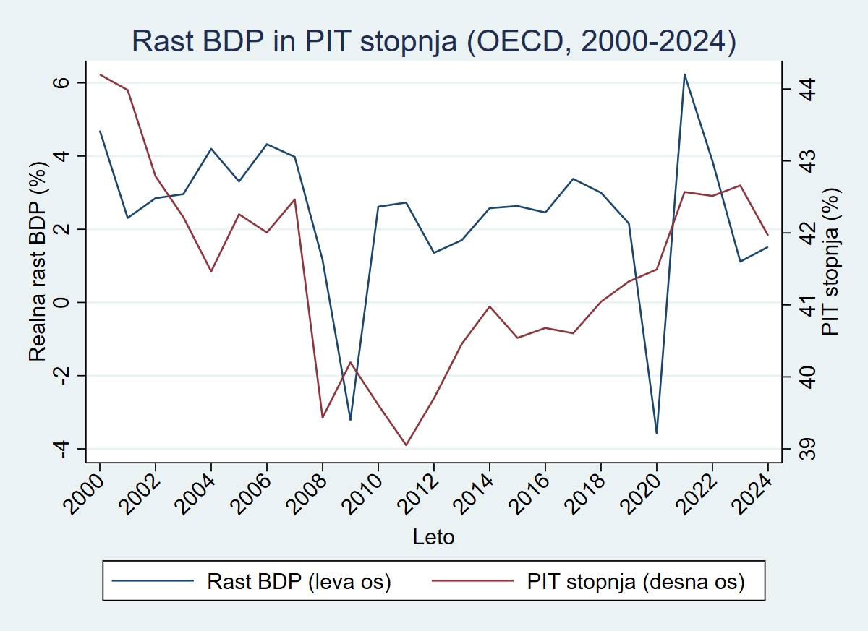
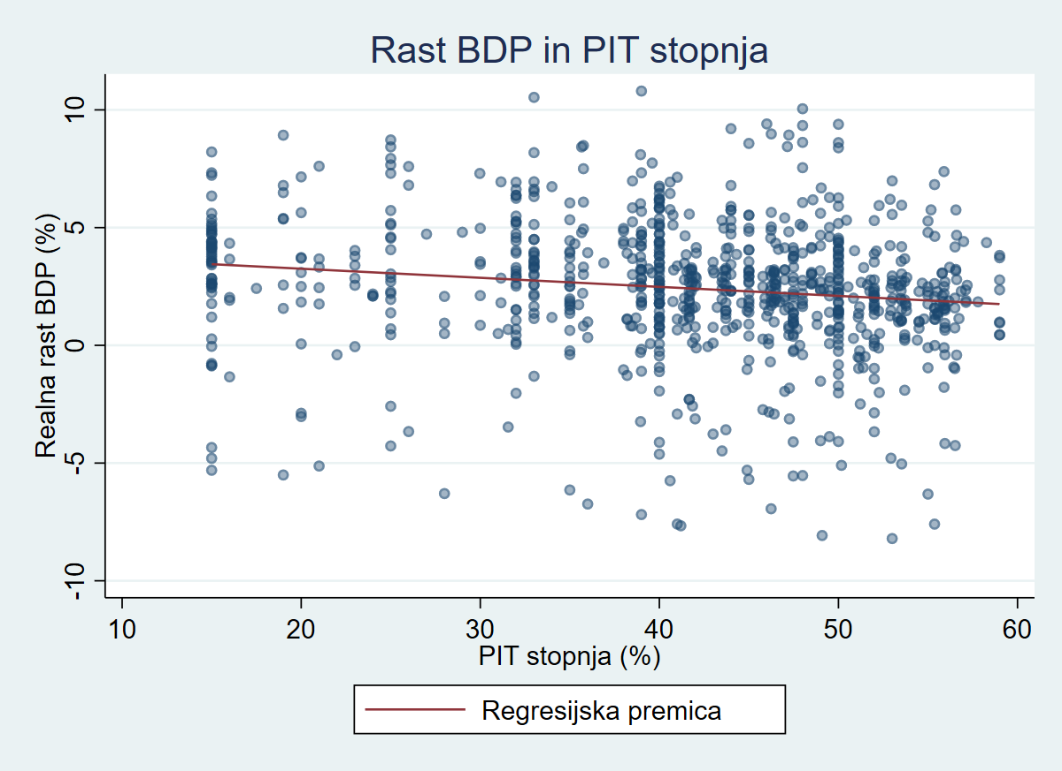
GRAFIČNA ANALIZA: RAST BDP IN PIT STOPNJA (OECD)

Slide 22
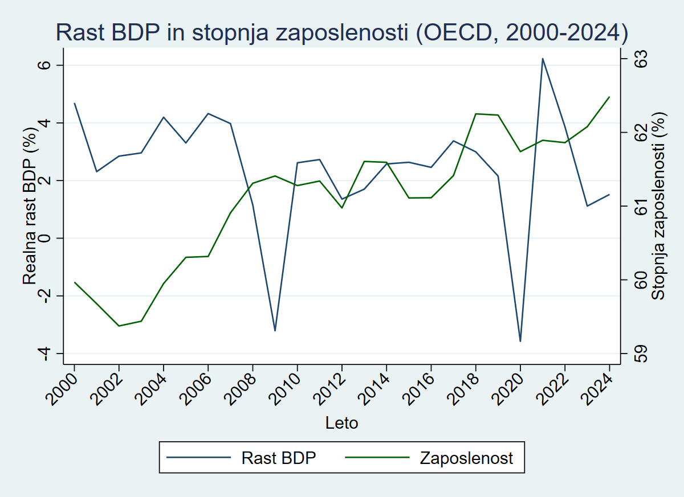
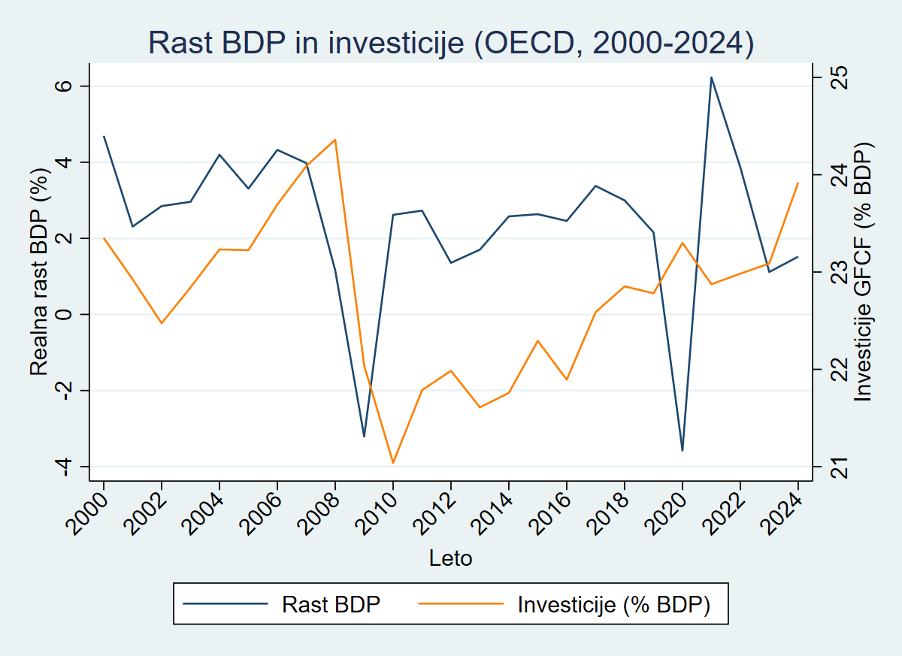
GRAFIČNA ANALIZA: KONTROLNE SPREMENLJIVKE

Slide 23
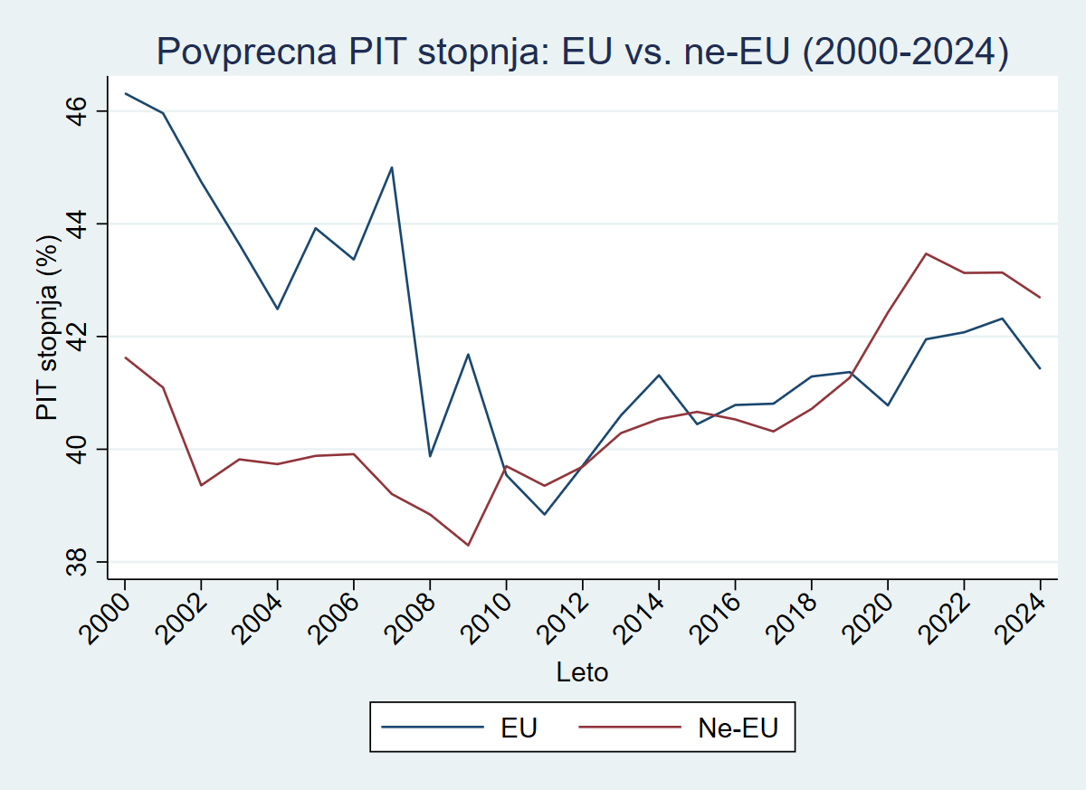
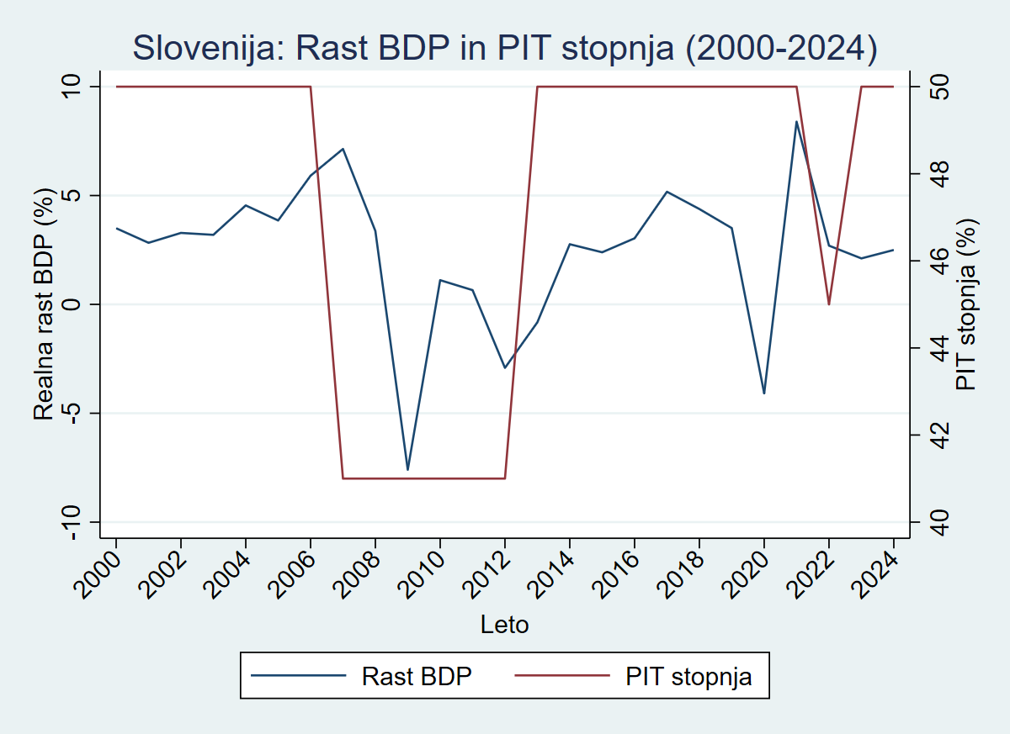
GRAFIČNA ANALIZA: EU / NE-EU IN SLOVENIJA

Slide 24

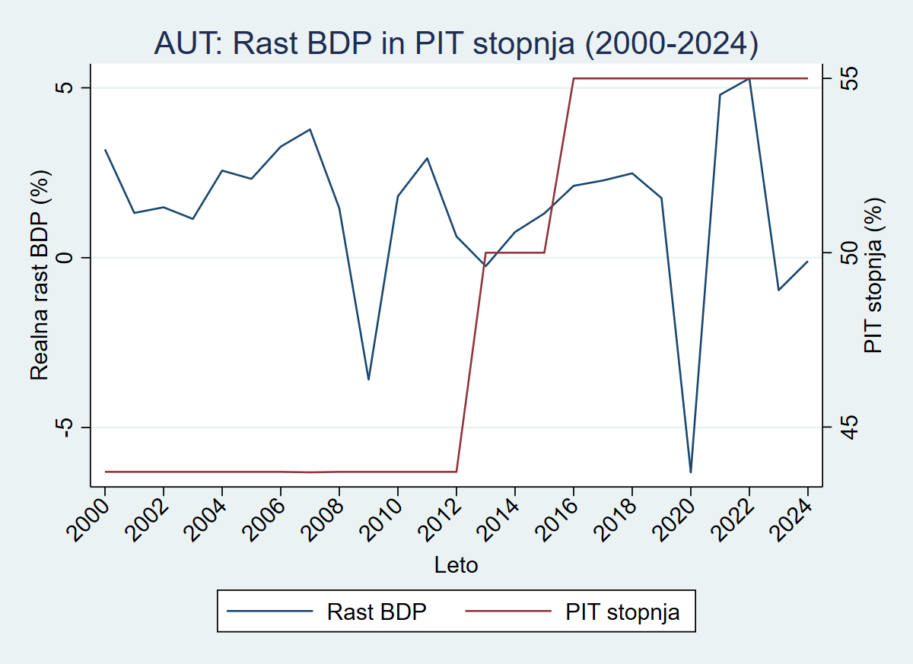
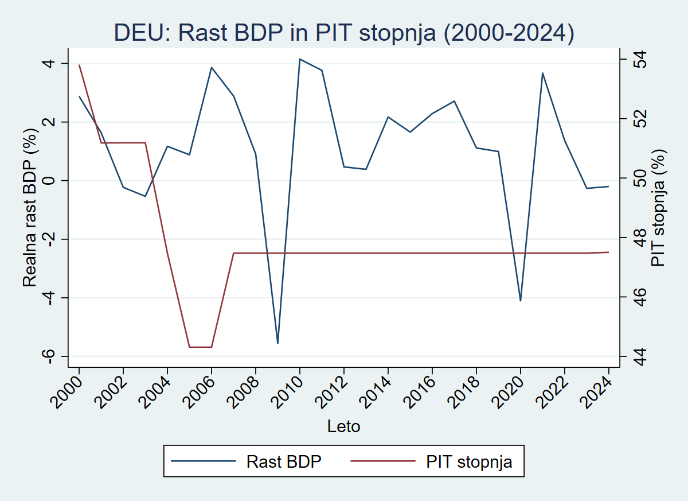
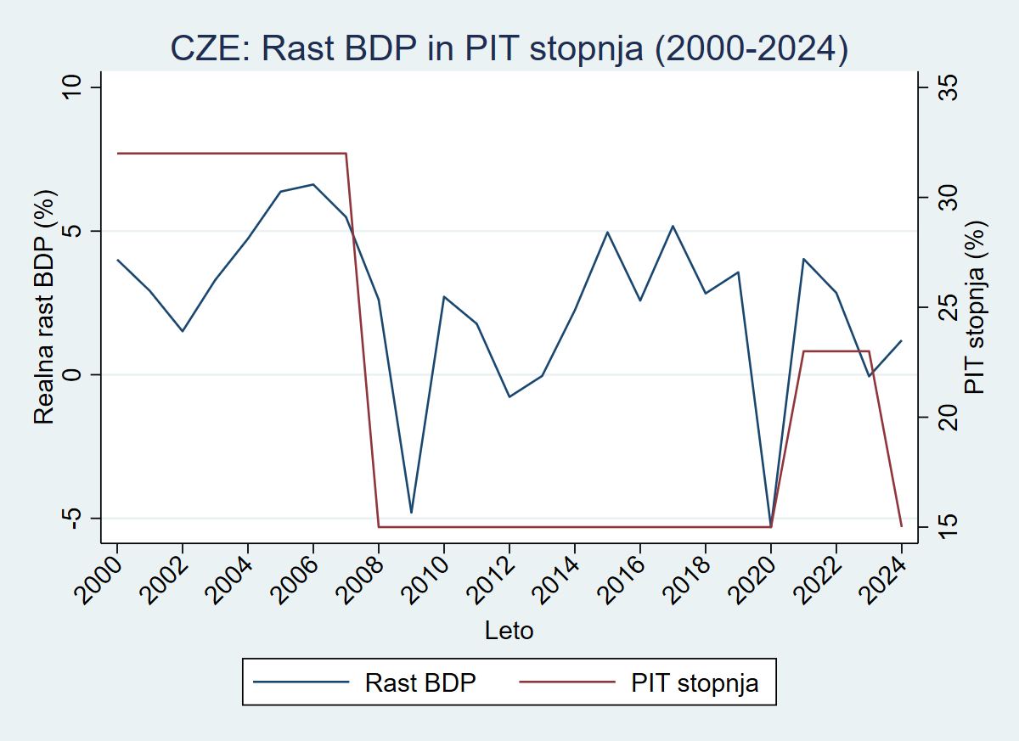
PIT STOPNJE IN RASTI BDP PO DRŽAVAH

Slide 25
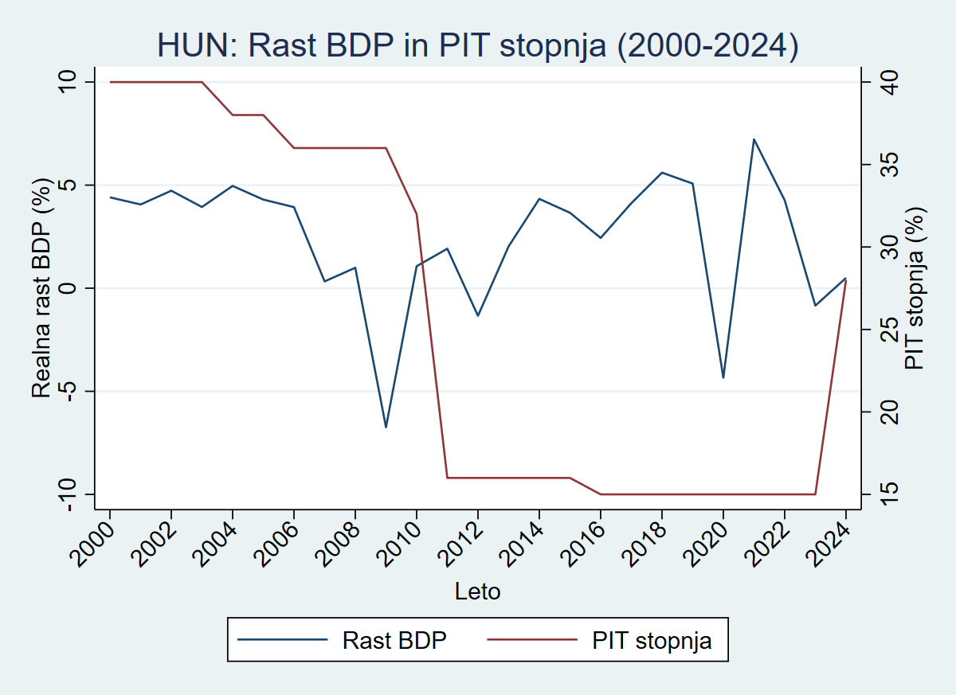
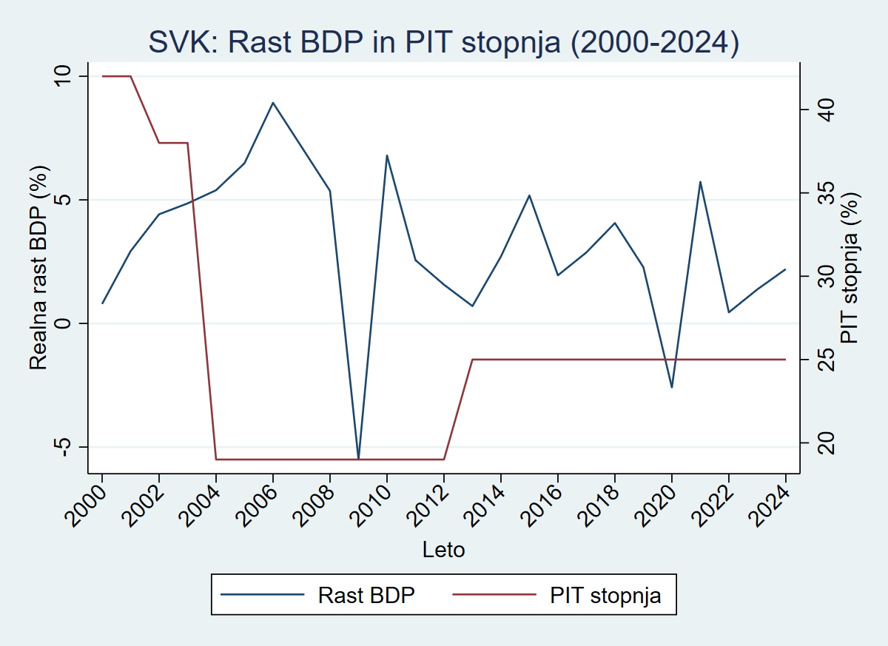
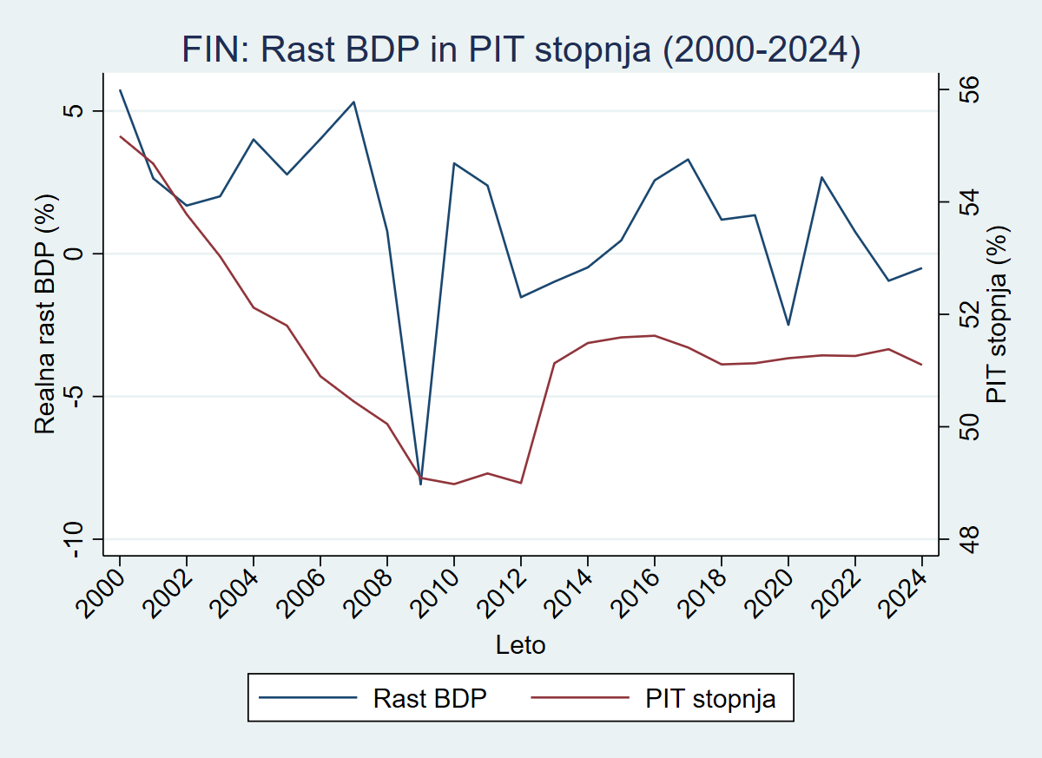
PIT STOPNJE IN RASTI BDP PO DRŽAVAH

Slide 26
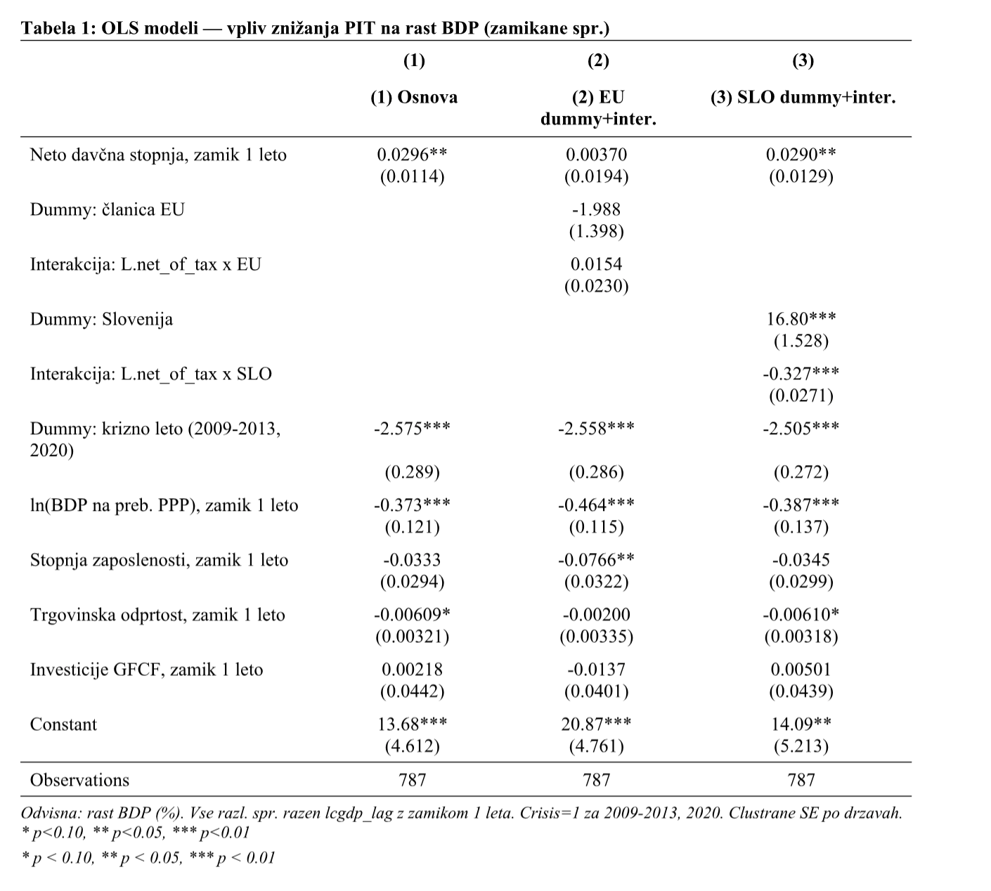
OLS REZULTATI: VPLIV NMT NA RAST BDP
OLS-1: rgᵢₜ = α + β₁·L.NMTᵢₜ + β₂·lcgdp_lagᵢₜ + β₃·L.lfsᵢₜ + β₄·L.tradeᵢₜ + β₅·L.gfcfᵢₜ + β₆·crisisₜ + εᵢₜ
Model (1) : L.NMT = Če se PIT stopnja zniža za 1 o. t.
se realna rast BDP v povprečju poveča za približno 0.03 o. t.
Skladno s supply-side tezo, a OLS nima FE.
Model (2) + EU dummy: L.NMT = +0,0037 (neznačilen)
Model (3) + SLO dummy: NMT×SLO = −0,327***
Skupni učinek NMT za Slovenijo = +0,029 + (−0,327) = −0,298.
Znižanje PIT stopnje za 1 odstotno točko je v Sloveniji povezano
z nižjo gospodarsko rastjo glede na preostale OECD države.
Krizni dummy: −2,5 do −2,6*** (robusten v vseh modelih)

Slide 27
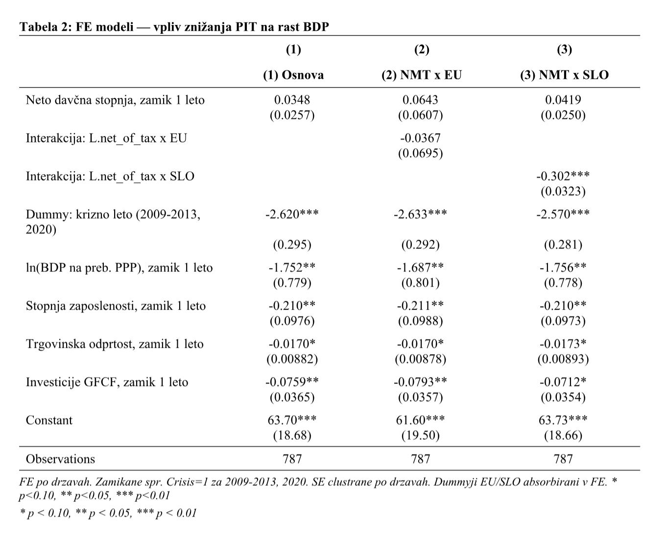
FE REZULTATI: VPLIV NMT NA RAST BDP
FE-1: rgᵢₜ = μᵢ + β₁·L.NMTᵢₜ + β₂·lcgdp_lagᵢₜ + β₃·L.lfsᵢₜ + β₄·L.tradeᵢₜ + β₅·L.gfcfᵢₜ + β₆·crisisₜ + εᵢₜ
FE osnova: L.NMT = +0,0348 — NEZNAČILEN
Ko nadzorujemo za heterogenost: ni dokaza za supply-side tezo
NMT×SLO: −0,302*** — Slovenija specifičen negativen vzorec
Skupni učinek SLO: +0,042 + (−0,302) = −0,260
Znižanje PIT za 1 o.t. je v Sloveniji asociirano z
nižjo rastjo za 0,260 o.t.
Krizni dummy EU: −3,439*** vs. ne-EU: −1,547***

Slide 28
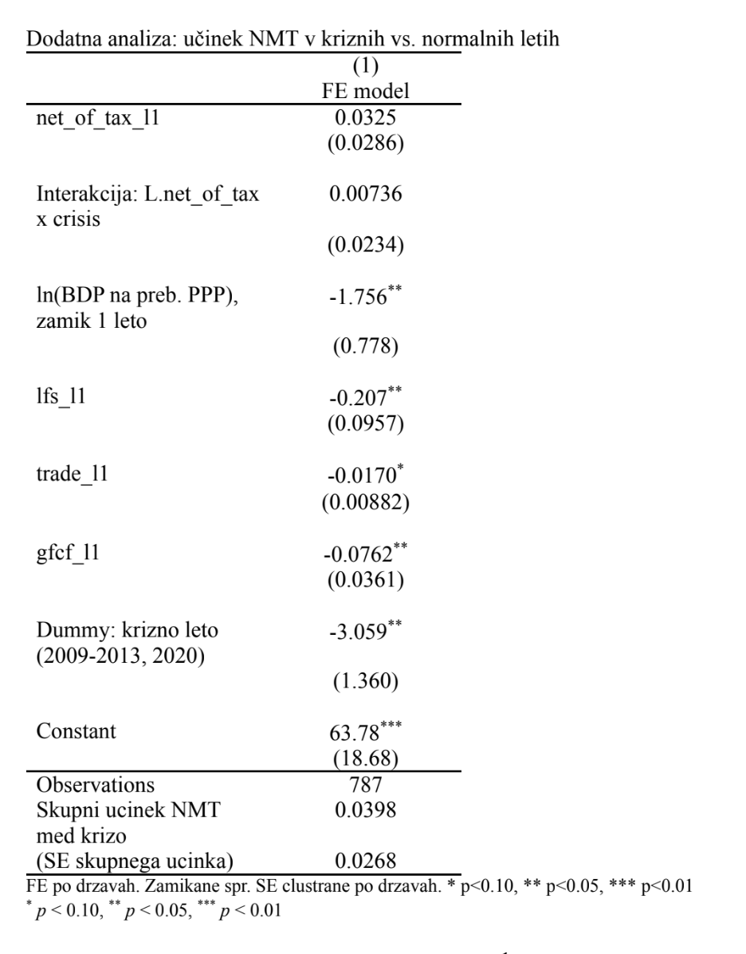
Učinek NMT izven krize
net_of_tax_l1 = +0,0325 (neznačilen) → ni dokazov za supply-side tezo v normalnih letih
Učinek NMT med krizo
nmt_l1_x_crisis = +0,00736 (neznačilen) → dodatni učinek med krizo prav tako neznačilen
Skupni učinek = +0,0325 + 0,00736 = +0,0399 (neznačilen)
Krizni dummy
-3,059** → kriza sama po sebi močno znižuje rast, neodvisno od davčne politike
Skupni zaključek
Učinek NMT neznačilen tako v kriznih kot nekriznih letih
Pozitiven predznak interakcije nakazuje da je učinek NMT med krizo nekoliko večji, a premajhen za statistično zanesljiv sklep (Supply ecnomics)
Davčna politika ne igra ključne vloge pri blaženju kriznih šokov
Konsistentno z glavnimi FE rezultati (+0,035, neznačilen)

Slide 29
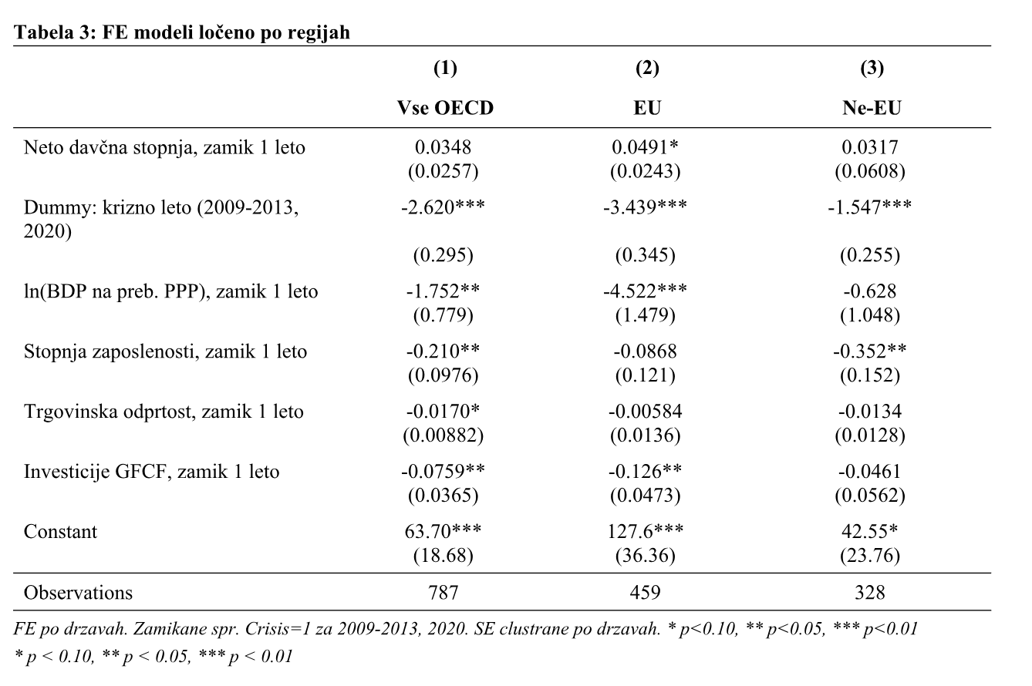
FE REZULTATI: VPLIV NMT NA RAST BDP
EU podvzorec: L.NMT = +0,049*
V EU državah je znižanje PIT za 1 o.t. vodi do
višje rasti za 0,049 o.t.
Ne-EU: L.NMT = +0,032 (neznačilen)
Zunaj EU ni statistično zanesljive zveze
med znižanjem PIT in rastjo.
EU države so krize občutile bistveno bolj
izgubile so 3,4 o.t. rasti v kriznih letih,
ne-EU pa le 1,5 o.t.
Krizni dummy EU: −3,439*** vs. ne-EU: −1,547***

Slide 30
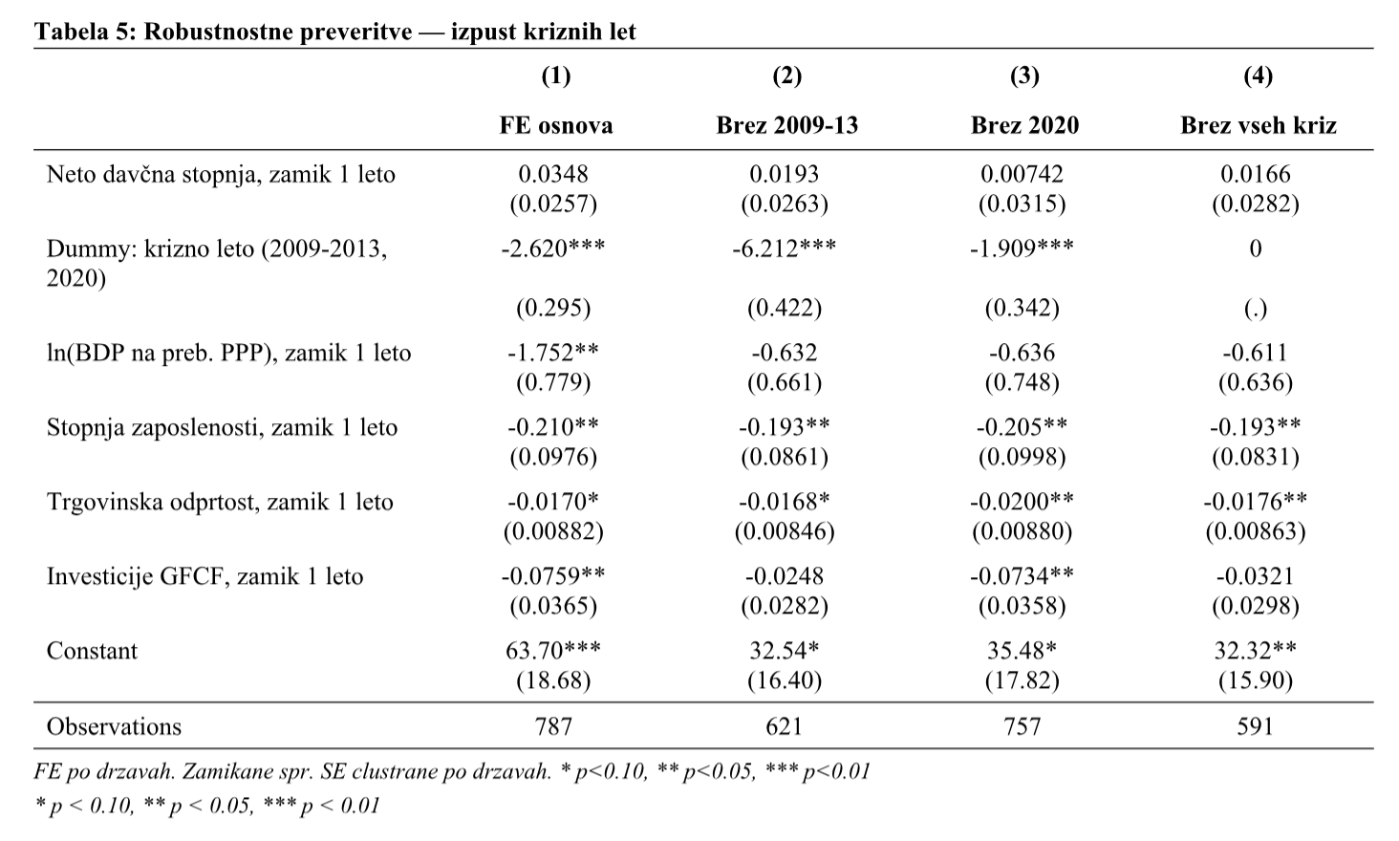
ROBUSTNOSTNE PREVERITVE: IZPUST KRIZNIH LET
Namen: preveriti stabilnost koeficienta ob izpustu kriznih let
FE osnova (787 opaz.): L.NMT = +0,035 (neznačilen)
Brez 2009–13 (621 opaz.): L.NMT = +0,019 (neznačilen)
Brez 2020 (757 opaz.): L.NMT = +0,007 (neznačilen)
Brez vseh kriz (591 opaz.): L.NMT = +0,017 (neznačilen)
Ugotovitev: koeficient ostaja POZITIVEN IN NEZNAČILEN
v vseh robustnostnih specifikacijah

Slide 31
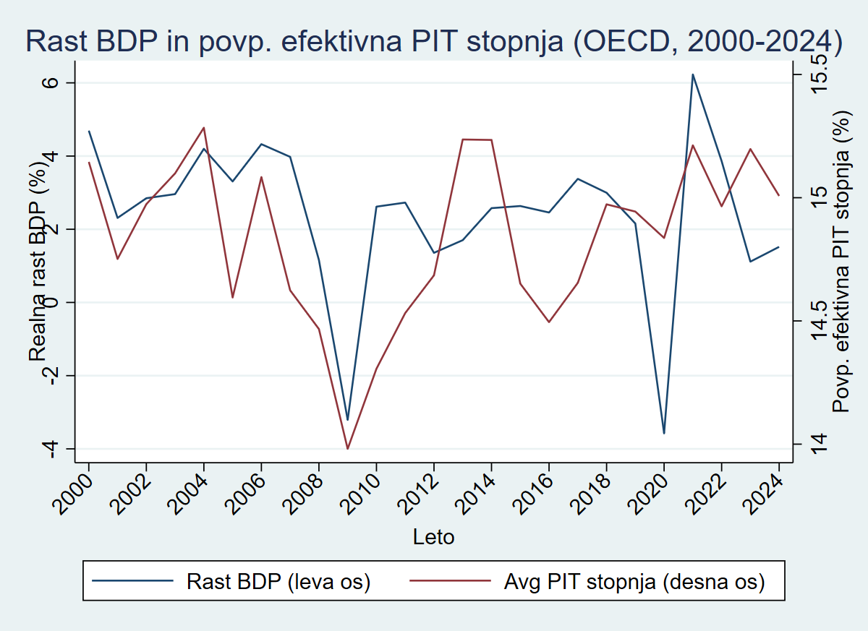
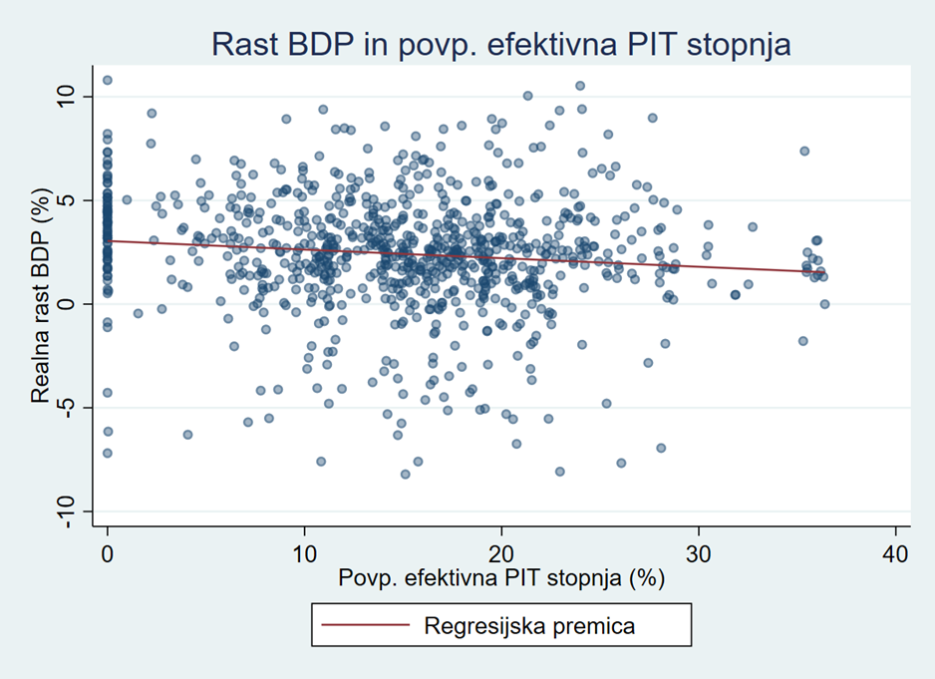
ANALIZA II: AVG_PIT — GRAFIČNA ANALIZA
Odvisna spremenljivka: rg = letna realna stopnja rasti BDP na prebivalca (%)
Osrednja razlagalna spr.: L.avg_pit_rate = povprečna efektivna PIT stopnja z zamikom 1 leto (OECD Taxing Wages)
Graf: efektivna PIT stopnja stabilna (~14–15 %), rast BDP močno niha z globalnimi šoki (2009, 2020) → davčna stopnja ne pojasnjuje nihanj rasti
Razsevni diagram: rahlo negativen naklon → višja PIT stopnja asociirana z rahlo počasnejšo rastjo; korelacija šibka in heterogena

Slide 32
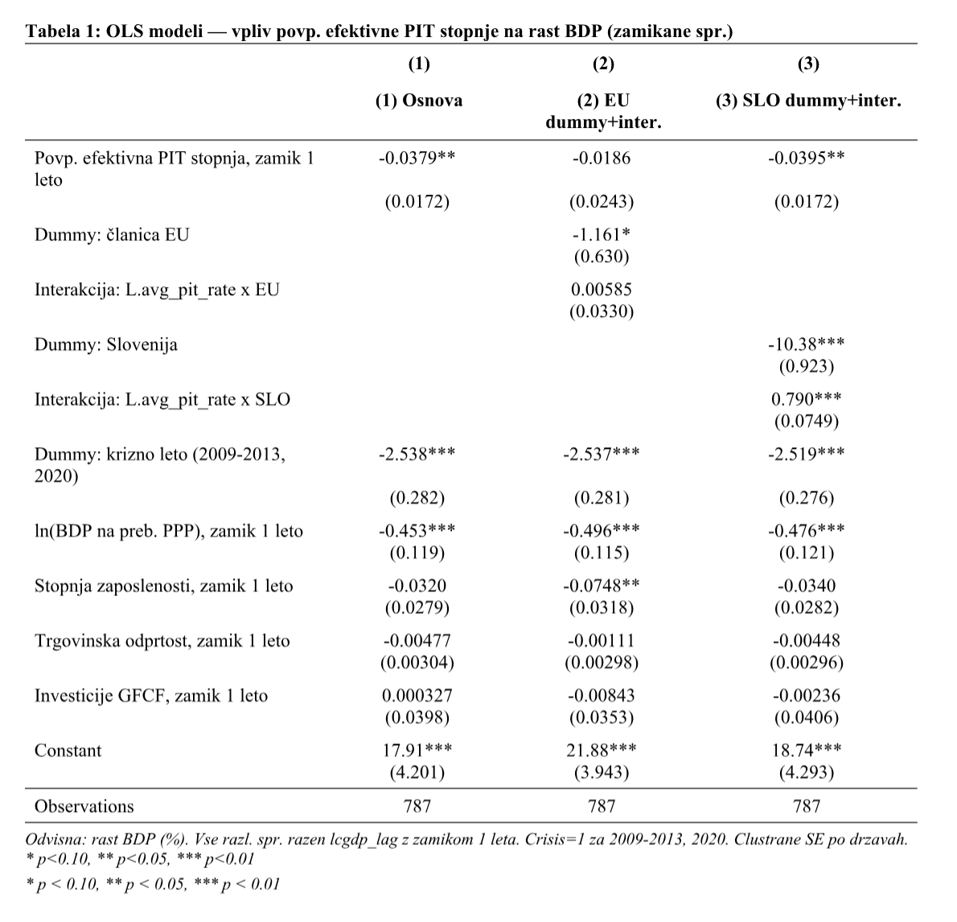





AVG_PIT: OLS modeli
OLS-1: rgᵢₜ = α + β₁·L.avg_pitᵢₜ + β₂·lcgdp_lagᵢₜ + β₃·L.lfsᵢₜ + β₄·L.tradeᵢₜ + β₅·L.gfcfᵢₜ + β₆·crisisₜ + εᵢₜ
β₁ = −0,038** → 1 o.t. višja povprečna efektivna PIT stopnja asociirana z 0,038 o.t. počasnejšo rastjo BDP v naslednjem letu
Model (2): OLS-1 + EU dummy + (L.avg_pit × EU):
β₁ = −0,019 (neznačilen) → učinek izgine ko kontroliramo za EU članstvo; EU dummy −1,161* → EU države rastejo povprečno 1,2 o.t. počasneje kot ne-EU; avg_pit×EU = +0,006 (neznačilen) → ni dokazov da je učinek davčne stopnje na rast v EU državah statistično drugačen kot v preostalih OECD državah
Model (3): OLS-1 + SLO dummy + (L.avg_pit × SLO):
avg_pit×SLO = +0,790*** → skupni učinek za SLO: −0,040 + 0,790 = +0,750 o.t. hitrejše rasti na 1 o.t. višje davčne stopnje — paradoksen rezultat, razlaga: procikličnost

Slide 33
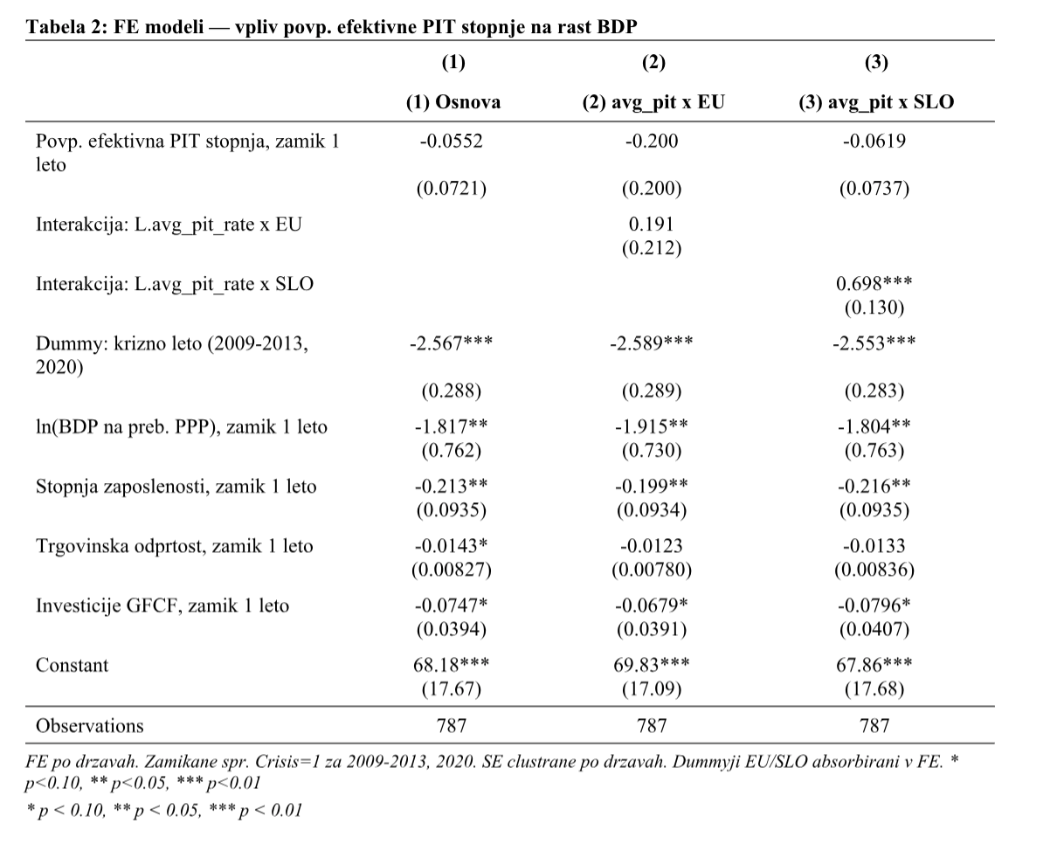




AVG_PIT: FE REZULTATI
FE-1: rgᵢₜ = μᵢ + β₁·L.avg_pitᵢₜ + β₂·lcgdp_lagᵢₜ + β₃·L.lfsᵢₜ + β₄·L.tradeᵢₜ + β₅·L.gfcfᵢₜ + β₆·crisisₜ + εᵢₜ
β₁ = −0,055 (neznačilen) → 1 o.t. višja povprečna efektivna PIT stopnja asociirana z 0,055 o.t. počasnejšo rastjo BDP — ekonomsko majhen in statistično neznačilen;
Model (2): FE-1 + (L.avg_pit × EU)
avg_pit×EU = +0,191 (neznačilen) → ni dokazov da je učinek davčne stopnje v EU državah statistično drugačen kot v preostalih OECD
Model (3): FE-1 + (L.avg_pit × SLO)
avg_pit×SLO = +0,698*** → skupni učinek za SLO: −0,062 + 0,698 = +0,636 o.t. hitrejše rasti na 1 o.t. višje davčne stopnje — paradoksen rezultat, razlaga: procikličnost efektivne stopnje v Sloveniji

Slide 34
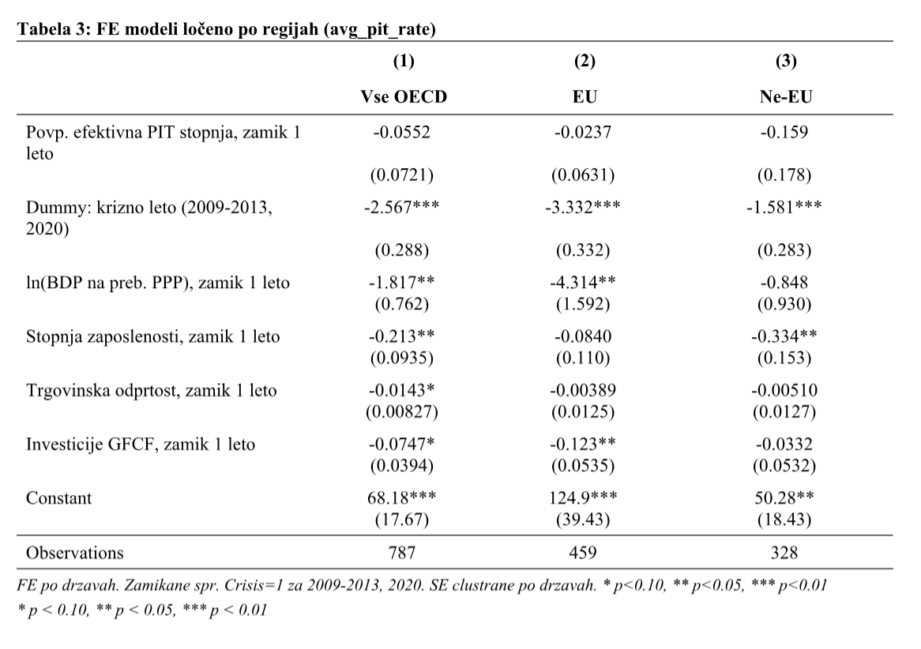




AVG_PIT: REZULTATI LOČENO PO REGIJAH
FE-EU: rgᵢₜ = μᵢ + β₁·L.avg_pitᵢₜ + kontrole + β₆·crisisₜ + εᵢₜ, i ∈ EU
EU (N=459): β₁ = −0,024 (neznačilen) → 1 o.t. višja povprečna efektivna PIT stopnja asociirana z 0,024 o.t. počasnejšo rastjo BDP v EU — ekonomsko zanemarljivo;
FE-ne-EU: rgᵢₜ = μᵢ + β₁·L.avg_pitᵢₜ + kontrole + β₆·crisisₜ + εᵢₜ, i ∉ EU
Ne-EU (N=328): β₁ = −0,159 (neznačilen) → 1 o.t. višja stopnja asociirana z 0,159 o.t. počasnejšo rastjo — ekonomsko večji učinek kot v EU, a statistično nezanesljiv zaradi visoke heterogenosti skupine
Krizni dummy: EU −3,332*** vs. ne-EU −1,581*** → kriza v EU znižala rast za 3,3 o.t., v ne-EU za 1,5 o.t. — EU krizne šoke občuti 2× močneje

Slide 35
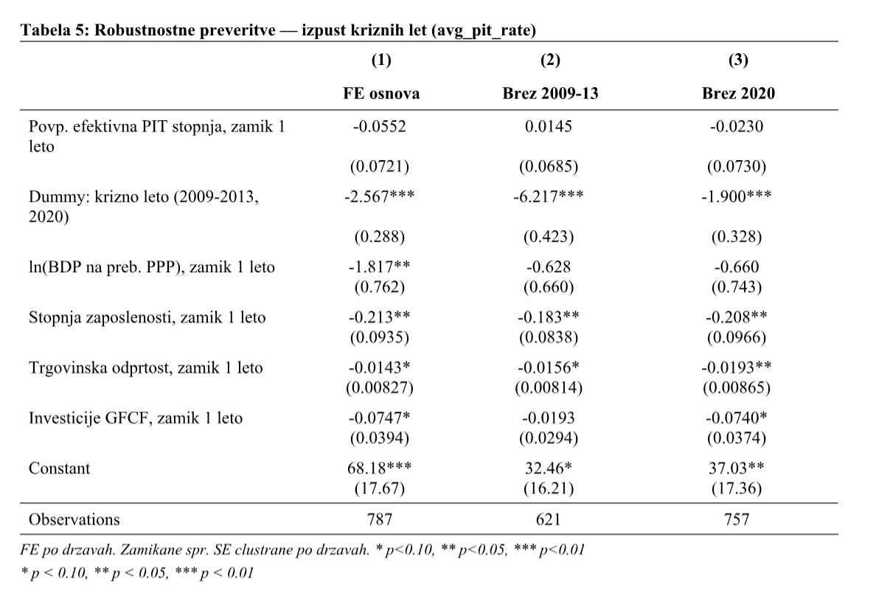


AVG_PIT: ROBUSTNE PREVERITVE
Namen: preveriti ali je rezultat FE osnove (−0,055, neznačilen) odvisen od vključitve kriznih let
FE osnova (787 opaz.): β₁ = −0,055 (neznačilen)
Brez 2009–13 (621 opaz.): β₁ = +0,015 (neznačilen)
Brez 2020 (757 opaz.): β₁ = −0,023 (neznačilen)
Koeficient menja predznak glede na specifikacijo → ni stabilnega ekonomskega učinka
Ugotovitev: avg_pit neznačilen v vseh specifikacijah → odsotnost učinka je robustna, ne glede na vključitev kriznih let

Slide 36
3. VPRAŠANJE
Ali se vam zdi, da politiki in mediji pri razpravah o davkih pogosto zlorabljajo statistiko?

Slide 37
ZAKLJUČKI LASTNIH ANALIZ
RQ1 — NMT analiza:
FE: +0,035 (neznačilen). Ni dokazov za supply-side tezo.
EU podvzorec: +0,049* (mejno) — edini zaznan pozitiven signal
RQ1 — avg_pit analiza:
FE: −0,055 (neznačilen). Ni dokazov za supply-side tezo.
Neznačilen v vseh robustnostnih specifikacijah
RQ2 — Slovenija:
NMT×SLO: −0,302*** (negativen, verjetno endogenost)
avg_pit×SLO: +0,698*** (pozitiven, verjetno procikličnost)
Vzročnega učinka znižanja PIT ni mogoče potrditi
OLS vs. FE: OLS kaže navidezne signale — FE jih razdre
Davčna politika ni statistično zanesljiv gonilec rasti BDP v OECD

Slide 38
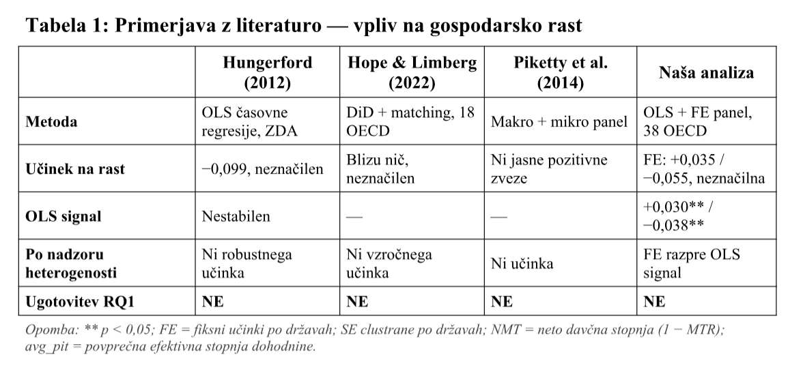
PRIMERJAVA Z LITERATURO
Vsi štirje članki in obe lastni analizi: ni statistično zanesljivega pozitivnega učinka znižanja davkov na rast
Edina izjema: EU podvzorec NMT +0,049* → skladno z Zidar (2019): institucijski kontekst je ključen
Literatura konsistentna: nižji davki = več neenakosti, ne več rasti
Slovenija: oba koeficienta kažeta isto smer — višji davki asociirani z višjo rastjo → razlaga: procikličnost, ne vzročen učinek
Skupni zaključek: supply-side argument
empirično ni podprt v nobeni od analiz

Slide 39
HVALA ZA VAŠO POZORNOST!

